Slide 1


Акселератор МарГУ 12.25
Акселерационная программа «Техно-старт: МарГУ»
Мобильный гид-симулятор для абитуриентов «Uni_versity »
Команда:
Хаматова Наталья - лидер
Просвирякова Софья
Тимшина Наталия
Глунцова Александра

Slide 2


Мобильный гид-симулятор для абитуриентов «Uni_versity »
В Uni_versity историю пройди – определись в студенческом пути!
Акселерационная программа «Техно-старт: МарГУ»

Slide 3
Что делает? Помогает оценить преимущества и принять решение о поступлении Адаптация студентов, преодоление внутренних страхов и трудностей
Решение: Приложение со страницами вузов Захватывающие истории о жизни и правилах в университете Эмоциональная поддержка Профориентационный контент Персонифицированную поддержку абитуриентов
Целевая аудитория: Абитуриенты Родители школьников старших классов

Slide 4
Что получают? Рост вовлеченности абитуриентов Снижение отчислений (успеваемость, самостоятельные) Формирование позитивного образа университетов
Проблема: Повышение привлекательности вузов Рост успешности студентов Низкая осведомлённость абитуриентов при выборе университета
Задачи: Находить интересные кейсы Внедрять лайфхаки Вовлекать аудиторию Заручиться партнерством университета

Slide 5
Что уже есть?
Анализ рынка
Что нам нужно?
Доходы и расходы
TAM
Рынок мобильных приложений 237 млдр руб
SAM
Lifestyle
Crew studentZ (ЦФО,ПФО,УФО),
0,03% 59 млн руб
SOM
Uni_versity,
9% 5,4 млн руб
1.Создание минимально жизнеспособного продукта
2.Тестовый запуск и сбор обратной связи
3.Масштабирование и активное продвижение
4.Расширение функционала и укрепление позиций
5.Меры поддержки и привлечения ресурсов
Бизнес-модель
Приложение :
Пользователи: 98 тыс чел.
Подписка:
Ежемесячная (в среднем 4 месяца): 95% - 179 руб/мес.
На год 5 % - 1969 руб/год.
Доход: 5,4 млн. руб.
Расход: 4,4 млн. руб (включая налоги, бухгалтерию, сервисы и прочее ) Команда: 6 человек
Чистая прибыль: 917 тыс. руб (17%)

Slide 6
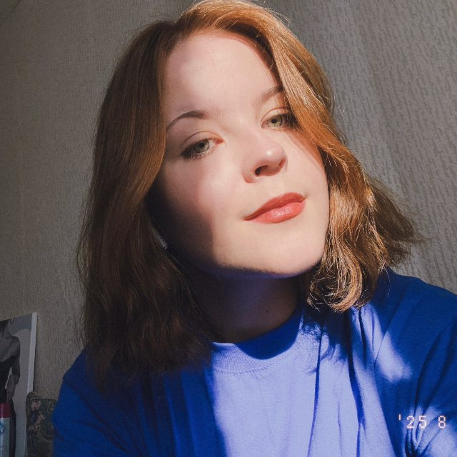
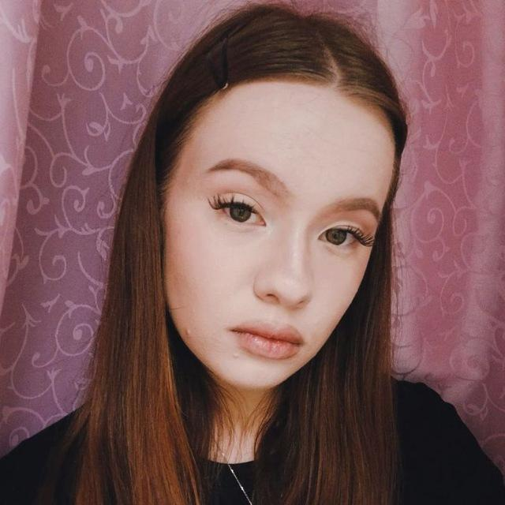
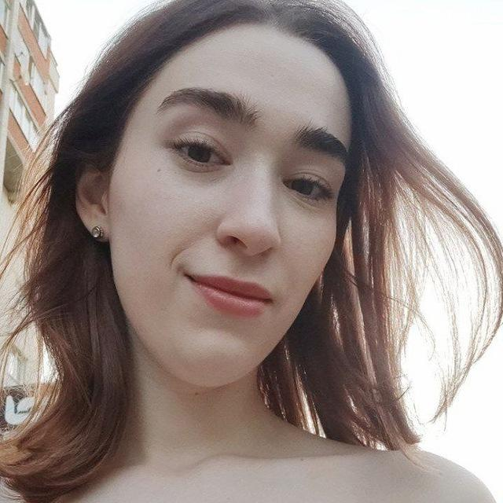
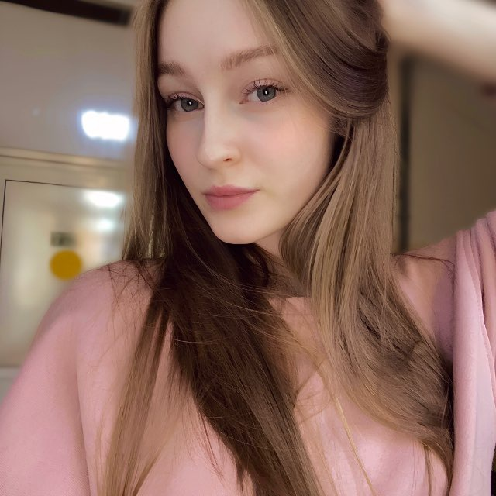
КОМАНДА ПРОЕКТА
Акселерационная программа «Техно-старт: МарГУ»
Хаматова
Наталья
Александровна
ЛИДЕР
Глунцова
Александра
Максимовна
ПРОИЗВОДИТЕЛЬ
Тимшина
Наталия
Михайловна
ПРОИЗВОДИТЕЛЬ
Просвирякова
Софья
Евгеньевна
ПРОИЗВОДИТЕЛЬ

Slide 7
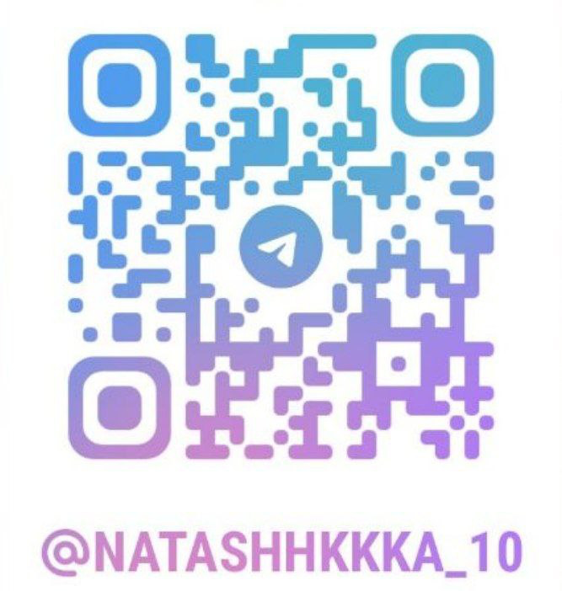
Акселерационная программа «Техно-старт: МарГУ»
Мобильный гид-симулятор для абитуриентов «Uni_versity »
Контакты для связи:
Лидер команды
Хаматова Наталья Александровна
https://pt.2035.university/project/mobilnyj-gid-simulator-dla-abiturientov-university-margu

